Slide 1
EJECUCIÓN ACUMULADA DE GASTOS PRESUPUESTARIOS AL MES DE ENERO DE 2019 PARTIDA 27: MINISTERIO DE LA MUJER Y LA EQUIDAD DE GÉNERO
|
UNIDAD TÉCNICA DE APOYO PRESUPUESTARIO
SENADO DE LA REPÚBLICA DE CHILE
Valparaíso, marzo 2019

Slide 2
EJECUCIÓN ACUMULADA DE GASTOS A ENERO DE 2019 PARTIDA 27 MINISTERIO DE LA MUJER Y EQUIDAD DE GÉNERO
Principales hallazgos
Para el año 2019 la Partida presentó un presupuesto aprobado de $56.217 millones, con un 62% de los recursos destinado a transferencias corrientes, los que al mes de ENERO registraron erogaciones del 17,6% sobre el presupuesto vigente y de acuerdo con su gasto histórico.
La ejecución global del Ministerio del mes de ENERO ascendió a $7.283 millones, es decir, un gasto de 13% respecto del presupuesto vigente, gasto inferior al registrado a igual mes de los últimos dos año (2017 y 2018).
En cuanto a los programas, el 73,6% del presupuesto vigente, se concentra en el Servicio Nacional de la Mujer y la Equidad de Género (46,2%) y Prevención y Atención de la Violencia contra las Mujeres (27,4%), los que al mes de ENERO alcanzaron niveles de ejecución de 24% y 1,5% respectivamente, calculados respecto al presupuesto vigente.
El programa Prevención y Atención de Violencia contra las Mujeres es el que presentó el menor avance con un 1,5%, mientras que el programa Servicio Nacional de la Mujer y la Equidad de Género registró la mayor erogación con un 24%.

Slide 3
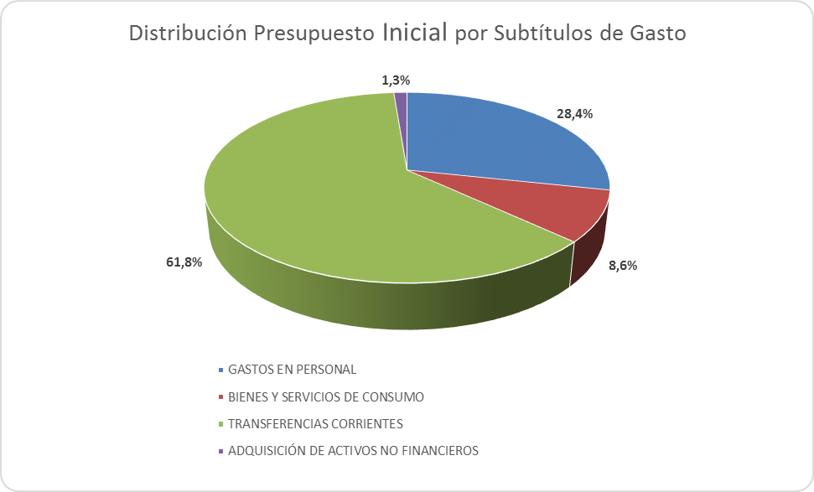
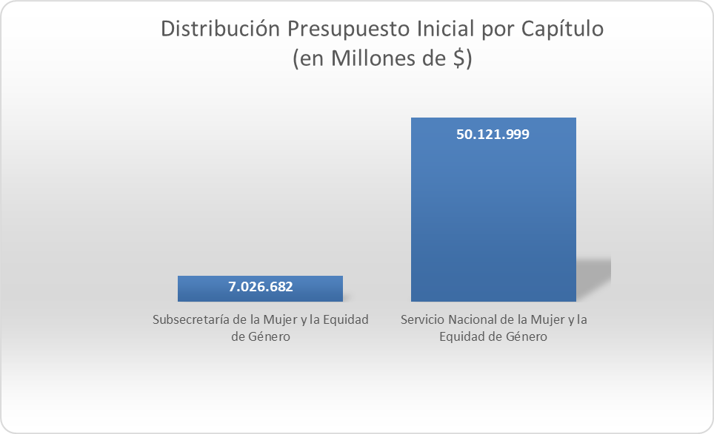
EJECUCIÓN ACUMULADA DE GASTOS A ENERO DE 2019 PARTIDA 27 MINISTERIO DE LA MUJER Y EQUIDAD DE GÉNERO

Slide 4
COMPORTAMIENTO DE LA EJECUCIÓN ACUMULADA DE GASTOS A ENERO DE 2019 PARTIDA 27 MINISTERIO DE LA MUJER Y EQUIDAD DE GÉNERO

Slide 5
COMPORTAMIENTO DE LA EJECUCIÓN ACUMULADA DE GASTOS A ENERO DE 2019 PARTIDA 27 MINISTERIO DE LA MUJER Y EQUIDAD DE GÉNERO

Slide 6
EJECUCIÓN ACUMULADA DE GASTOS A ENERO DE 2019 PARTIDA 27 MINISTERIO DE LA MUJER Y EQUIDAD DE GÉNERO
en miles de pesos 2019
 |  | Presupuesto 2019 |  |  | Ejecución
Subt. | Clasificación Económica | Ley 2019 | Vigente | Variación | Ejecución Acumulada | % Ejecución Ley 2019 | % Ejecución Ppto. Vigente
 | GASTOS | 56.217.831 | 56.217.831 | 0 | 7.283.555 | 13,0% | 13,0%
21 | GASTOS EN PERSONAL | 15.948.171 | 15.948.171 | 0 | 1.044.459 | 6,5% | 6,5%
22 | BIENES Y SERVICIOS DE CONSUMO | 4.828.597 | 4.828.597 | 0 | 109.844 | 2,3% | 2,3%
24 | TRANSFERENCIAS CORRIENTES | 34.733.484 | 34.733.484 | 0 | 6.129.063 | 17,6% | 17,6%
29 | ADQUISICIÓN DE ACTIVOS NO FINANCIEROS | 704.579 | 704.579 | 0 | 189 | 0,0% | 0,0%
34 | SERVICIO DE LA DEUDA | 3.000 | 3.000 | 0 | 0 | 0,0% | 0,0%

Slide 7
EJECUCIÓN ACUMULADA DE GASTOS A ENERO DE 2019 PARTIDA 27 RESUMEN POR CAPÍTULOS
en miles de pesos 2019
 |  |  | Presupuesto 2019 |  |  | Ejecución
Cap. | Prog. | Clasificación Económica | Ley 2019 | Vigente | Variación | Ejecución Acumulada | % Ejecución Ley 2019 | % Ejecución Ppto. Vigente
01 |  | Subsecretaría de la Mujer y la Equidad de Género | 7.026.682 | 7.026.682 | 0 | 384.825 | 5,5% | 5,5%
02 |  | Servicio Nacional de la Mujer y la Equidad de Género | 50.121.999 | 50.121.999 | 0 | 6.976.301 | 13,9% | 13,9%
 | 01 | Servicio Nacional de la Mujer y la Equidad de Género | 26.388.446 | 26.388.446 | 0 | 6.323.800 | 24,0% | 24,0%
 | 02 | Mujer y Trabajo | 8.049.297 | 8.049.297 | 0 | 417.839 | 5,2% | 5,2%
 | 03 | Prevención y Atención de Violencia contra las Mujeres | 15.684.256 | 15.684.256 | 0 | 234.662 | 1,5% | 1,5%

Slide 8
EJECUCIÓN ACUMULADA DE GASTOS A ENERO DE 2019 PARTIDA 27. CAPÍTULO 01. PROGRAMA 01: SUBSECRETARÍA DE LA MUJER Y LA EQUIDAD DE GÉNERO
en miles de pesos 2019
 |  |  |  | Presupuesto 2019 |  |  | Ejecución
Subt. | Item | Asig. | Clasificación Presupuestaría | Ley 2019 | Vigente | Variación | Ejecución Acumulada | % Ejecución Ley 2019 | % Ejecución Ppto. Vigente
 |  |  | GASTOS | 7.026.682 | 7.026.682 | 0 | 384.825 | 5,5% | 5,5%
21 |  |  | GASTOS EN PERSONAL | 4.881.959 | 4.881.959 | 0 | 330.198 | 6,8% | 6,8%
22 |  |  | BIENES Y SERVICIOS DE CONSUMO | 2.019.945 | 2.019.945 | 0 | 54.627 | 2,7% | 2,7%
24 |  |  | TRANSFERENCIAS CORRIENTES | 13.636 | 13.636 | 0 | 0 | 0,0% | 0,0%
 | 01 |  | Al Sector Privado | 13.636 | 13.636 | 0 | 0 | 0,0% | 0,0%
 |  | 002 | ONG | 13.636 | 13.636 | 0 | 0 | 0,0% | 0,0%
29 |  |  | ADQUISICIÓN DE ACTIVOS NO FINANCIEROS | 110.142 | 110.142 | 0 | 0 | 0,0% | 0,0%
 | 03 |  | Vehículos | 30.591 | 30.591 | 0 | 0 | 0,0% | 0,0%
 | 06 |  | Equipos Informáticos | 29.493 | 29.493 | 0 | 0 | 0,0% | 0,0%
 | 07 |  | Programas Informáticos | 50.058 | 50.058 | 0 | 0 | 0,0% | 0,0%
34 |  |  | SERVICIO DE LA DEUDA | 1.000 | 1.000 | 0 | 0 | 0,0% | 0,0%
 | 07 |  | Deuda Flotante | 1.000 | 1.000 | 0 | 0 | 0,0% | 0,0%

Slide 9
EJECUCIÓN ACUMULADA DE GASTOS A ENERO DE 2019 PARTIDA 27. CAPÍTULO 02. PROGRAMA 01: SERVICIO NACIONAL DE LA MUJER Y LA EQUIDAD DE GÉNERO
en miles de pesos 2019
 |  |  |  | Presupuesto 2019 |  |  | Ejecución
Subt. | Item | Asig. | Clasificación Presupuestaría | Ley 2019 | Vigente | Variación | Ejecución Acumulada | % Ejecución Ley 2019 | % Ejecución Ppto. Vigente
 |  |  | GASTOS | 26.388.446 | 26.388.446 | 0 | 6.323.800 | 24,0% | 24,0%
21 |  |  | GASTOS EN PERSONAL | 10.811.551 | 10.811.551 | 0 | 703.588 | 6,5% | 6,5%
22 |  |  | BIENES Y SERVICIOS DE CONSUMO | 2.265.560 | 2.265.560 | 0 | 55.198 | 2,4% | 2,4%
24 |  |  | TRANSFERENCIAS CORRIENTES | 12.715.898 | 12.715.898 | 0 | 5.564.825 | 43,8% | 43,8%
 | 01 |  | Al Sector Privado | 12.715.898 | 12.715.898 | 0 | 5.564.825 | 43,8% | 43,8%
 |  | 001 | PRODEMU | 9.257.576 | 9.257.576 | 0 | 4.628.788 | 50,0% | 50,0%
 |  | 002 | Fundación de las Familias | 1.872.074 | 1.872.074 | 0 | 936.037 | 50,0% | 50,0%
 |  | 009 | Fondo para la Equidad de Genero | 82.400 | 82.400 | 0 | 0 | 0,0% | 0,0%
 |  | 010 | Programa Mujer, Sexualidad y Maternidad | 921.324 | 921.324 | 0 | 0 | 0,0% | 0,0%
 |  | 012 | Programa Mujer y Participación Política | 582.524 | 582.524 | 0 | 0 | 0,0% | 0,0%
29 |  |  | ADQUISICIÓN DE ACTIVOS NO FINANCIEROS | 594.437 | 594.437 | 0 | 189 | 0,0% | 0,0%
 | 03 |  | Vehículos | 30.591 | 30.591 | 0 | 0 | 0,0% | 0,0%
 | 04 |  | Mobiliario y Otros | 3.639 | 3.639 | 0 | 0 | 0,0% | 0,0%
 | 05 |  | Máquinas y Equipos | 2.288 | 2.288 | 0 | 0 | 0,0% | 0,0%
 | 06 |  | Equipos Informáticos | 235.236 | 235.236 | 0 | 0 | 0,0% | 0,0%
 | 07 |  | Programas Informáticos | 322.683 | 322.683 | 0 | 189 | 0,1% | 0,1%
34 |  |  | SERVICIO DE LA DEUDA | 1.000 | 1.000 | 0 | 0 | 0,0% | 0,0%
 | 07 |  | Deuda Flotante | 1.000 | 1.000 | 0 | 0 | 0,0% | 0,0%

Slide 10
EJECUCIÓN ACUMULADA DE GASTOS A ENERO DE 2019 PARTIDA 27. CAPÍTULO 02. PROGRAMA 02: MUJER Y TRABAJO
en miles de pesos 2019
 |  |  |  | Presupuesto 2019 |  |  | Ejecución
Subt. | Item | Asig. | Clasificación Presupuestaría | Ley 2019 | Vigente | Variación | Ejecución Acumulada | % Ejecución Ley 2019 | % Ejecución Ppto. Vigente
 |  |  | GASTOS | 8.049.297 | 8.049.297 | 0 | 417.839 | 5,2% | 5,2%
21 |  |  | GASTOS EN PERSONAL | 235.142 | 235.142 | 0 | 9.387 | 4,0% | 4,0%
22 |  |  | BIENES Y SERVICIOS DE CONSUMO | 290.769 | 290.769 | 0 | 19 | 0,0% | 0,0%
24 |  |  | TRANSFERENCIAS CORRIENTES | 7.522.886 | 7.522.886 | 0 | 408.433 | 5,4% | 5,4%
 | 01 |  | Al Sector Privado | 3.689.285 | 3.689.285 | 0 | 0 | 0,0% | 0,0%
 |  | 005 | Programa "4 a 7" | 3.419.745 | 3.419.745 | 0 | 0 | 0,0% | 0,0%
 |  | 006 | Mujer, Asociatividad y Emprendimiento | 269.540 | 269.540 | 0 | 0 | 0,0% | 0,0%
 | 03 |  | A Otras Entidades Públicas | 3.833.601 | 3.833.601 | 0 | 408.433 | 10,7% | 10,7%
 |  | 001 | Apoyo a Mujeres Jefas de Hogar | 3.833.601 | 3.833.601 | 0 | 408.433 | 10,7% | 10,7%
34 |  |  | SERVICIO DE LA DEUDA | 500 | 500 | 0 | 0 | 0,0% | 0,0%
 | 07 |  | Deuda Flotante | 500 | 500 | 0 | 0 | 0,0% | 0,0%

Slide 11
EJECUCIÓN ACUMULADA DE GASTOS A ENERO DE 2019 PARTIDA 27. CAPÍTULO 02. PROGRAMA 03: PREVENCION Y ATENCION DE VIOLENCIA CONTRA LAS MUJERES
en miles de pesos 2019
 |  |  |  | Presupuesto 2019 |  |  | Ejecución
Subt. | Item | Asig. | Clasificación Presupuestaría | Ley 2019 | Vigente | Variación | Ejecución Acumulada | % Ejecución Ley 2019 | % Ejecución Ppto. Vigente
 |  |  | GASTOS | 15.684.256 | 15.684.256 | 0 | 234.662 | 1,5% | 1,5%
21 |  |  | GASTOS EN PERSONAL | 19.519 | 19.519 | 0 | 1.286 | 6,6% | 6,6%
22 |  |  | BIENES Y SERVICIOS DE CONSUMO | 252.323 | 252.323 | 0 | 0 | 0,0% | 0,0%
24 |  |  | TRANSFERENCIAS CORRIENTES | 15.411.914 | 15.411.914 | 0 | 233.376 | 1,5% | 1,5%
 | 01 |  | Al Sector Privado | 14.395.892 | 14.395.892 | 0 | 155.805 | 1,1% | 1,1%
 |  | 007 | Atención, Protección y Reparación Integral de Violencias contra las Mujeres | 13.247.473 | 13.247.473 | 0 | 136.383 | 1,0% | 1,0%
 |  | 008 | Prevención de Violencia contra las Mujeres | 1.148.419 | 1.148.419 | 0 | 19.422 | 1,7% | 1,7%
 | 02 |  | Al Gobierno Central | 1.016.022 | 1.016.022 | 0 | 77.571 | 7,6% | 7,6%
 |  | 001 | Servicio Nacional de la Mujer y la Equidad de Género - Programa 01 | 930.850 | 930.850 | 0 | 77.571 | 8,3% | 8,3%
 |  | 002 | Policia de Investigaciones de Chile | 85.172 | 85.172 | 0 | 0 | 0,0% | 0,0%
34 |  |  | SERVICIO DE LA DEUDA | 500 | 500 | 0 | 0 | 0,0% | 0,0%
 | 07 |  | Deuda Flotante | 500 | 500 | 0 | 0 | 0,0% | 0,0%

